Slide 1
THE ULTIMATE SOCCER LEAGUES
Підготував Марій Владислав ПП-31

Slide 2

Вступ
Цей проект є мобільним додатком, розробленим на основі Flutter і мови програмування Dart, який призначений для фанатів футболу та спортивних аналітиків. Додаток надає зручний спосіб отримання доступу до інформації про всі команди АПЛ (Англійської Прем'єр-ліги) та ЛаЛіги (Іспанської Ліги) прямо з мобільного пристрою.

Slide 3
TABLE OF CONTENTS
1
2
3
4
Функціональні можливості
Взаємодія класів між собою
Використані бібліотеки
Фінальний результат

Slide 4
1
Функціональні можливості

Slide 5
Головна сторінка
- Дропдавн елемент зміни ліги
- Відображення поточного місця в чемпіонаті всіх команд
- Відображення кількості набраних очок протягом сезону
- Відображення логотипу та назви кожної команди.
- Відображення виграних програшних та нічийних матчів

Slide 6
Детальна статистика команди:
Статистика виїзних матчів
Загальна статистика
Статистика домашніх матчів
- Різниця забитих/пропущених голів
- Кількість зіграних матчів.
- Кількість перемог, нічиїх та поразок.
- Кількість забитих та пропущених м'ячів.
- Різниця м'ячів.
- Кількість набраних очків.

Slide 7
2
Взаємодія класів між собою

Slide 8

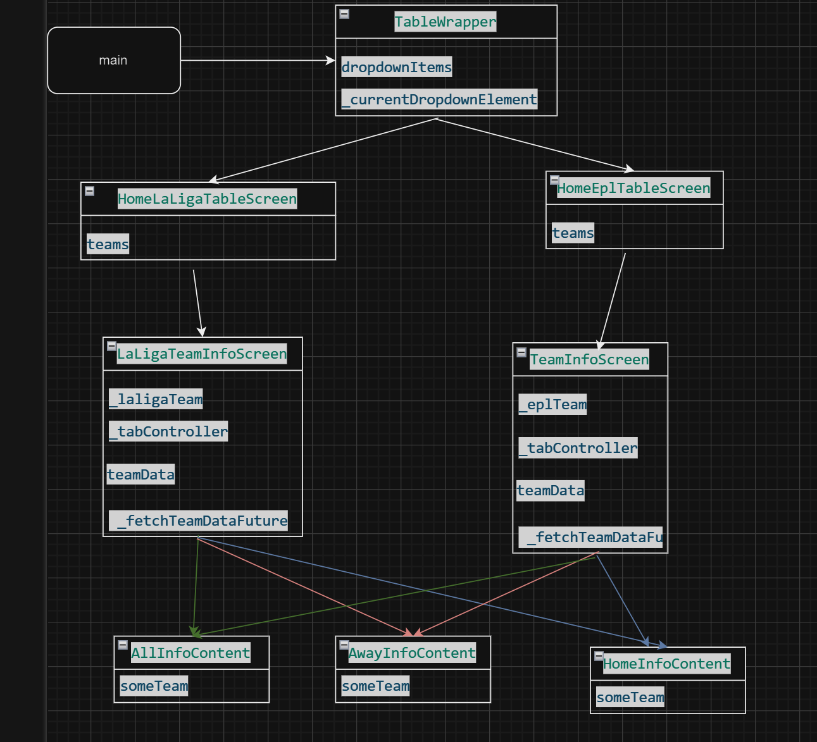
Діаграма взаємодії класів

Slide 9
3
Використані бібліотеки

Slide 10
Використані Бібліотеки
http: ^1.2.1: Бібліотека http дозволяє здійснювати HTTP-запити з вашого додатка Flutter. Вона надає простий і зручний інтерфейс для взаємодії з віддаленими серверами, що дозволяє отримувати та відправляти дані через мережу.
url_launcher: ^6.0.6: url_launcher - це бібліотека, яка дозволяє відкривати URL-адреси у веб-браузері або в інших додатках на пристрої. Вона корисна для відкриття зовнішніх посилань, таких як веб-сайти або сторінки на соціальних мережах, безпосередньо з вашого додатка.
dartdoc: ^8.0.8: dartdoc - це інструмент для генерації документації коду Dart. Він автоматично аналізує ваш код і створює документацію з коментарів, які ви додаєте до вашого коду. Це допомагає зберігати ваш код добре документованим і полегшує розуміння та використання вашого API для інших розробників.

Slide 11
API Football Web Pages
- це інтерфейс програмування застосунків, який надає доступ до різноманітної інформації про футбольні матчі, команди, турніри та статистику гравців. Завдяки цьому API можна отримувати дані про результати матчів, розклад ігор, статистику гравців та команд, а також іншу важливу інформацію для футбольних фанатів та аналітиків.

Slide 12
4
Фінальний результат

Slide 13
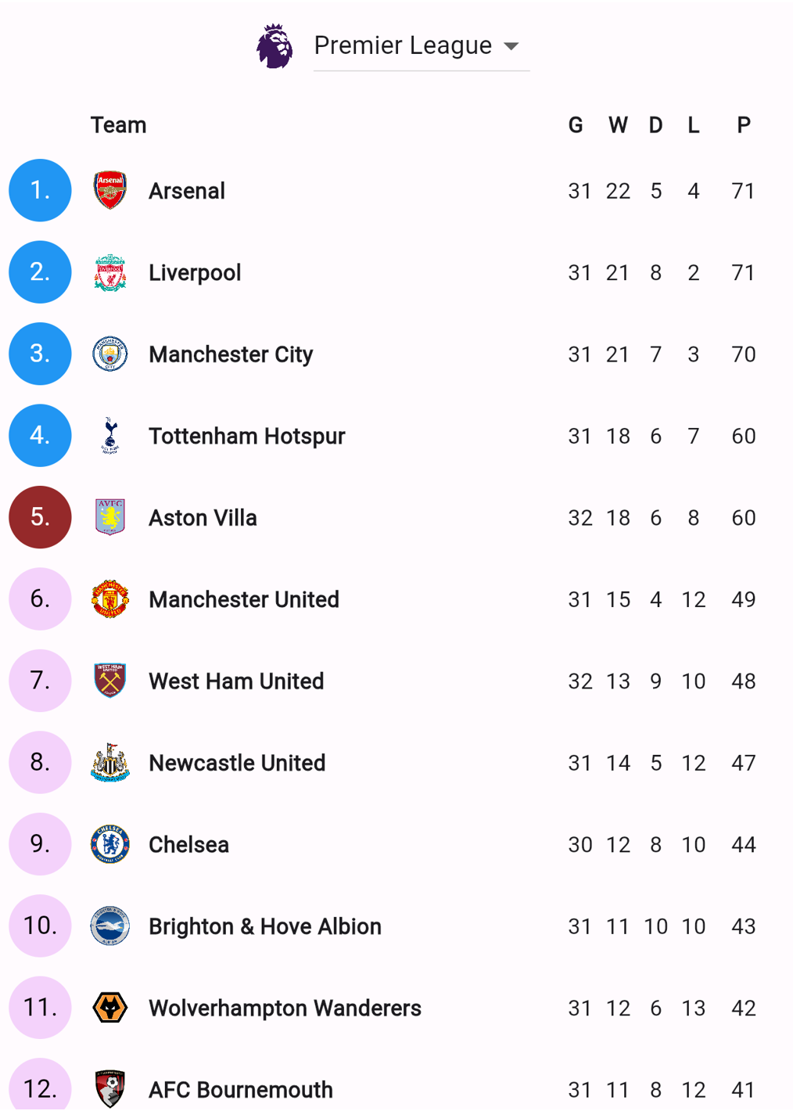
MOBILE WEB

Slide 14
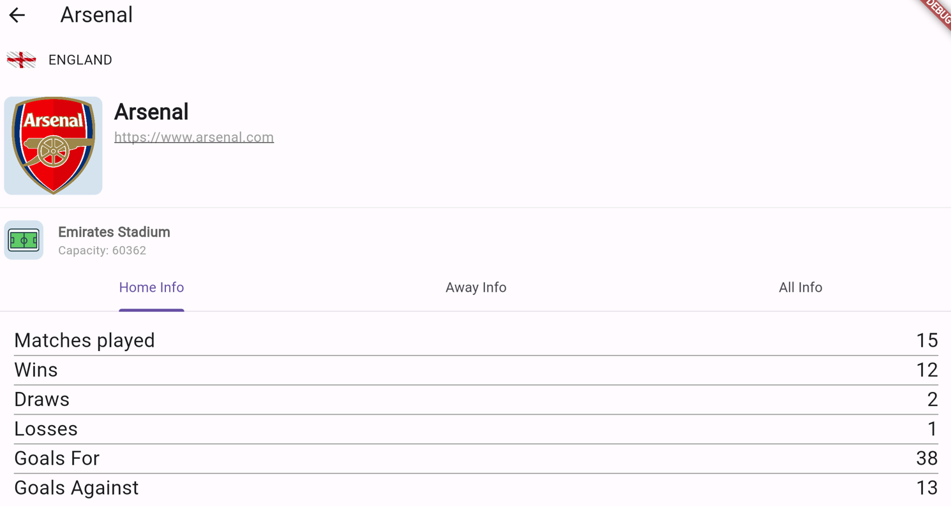
DESKTOP SOFTWARE

Slide 15
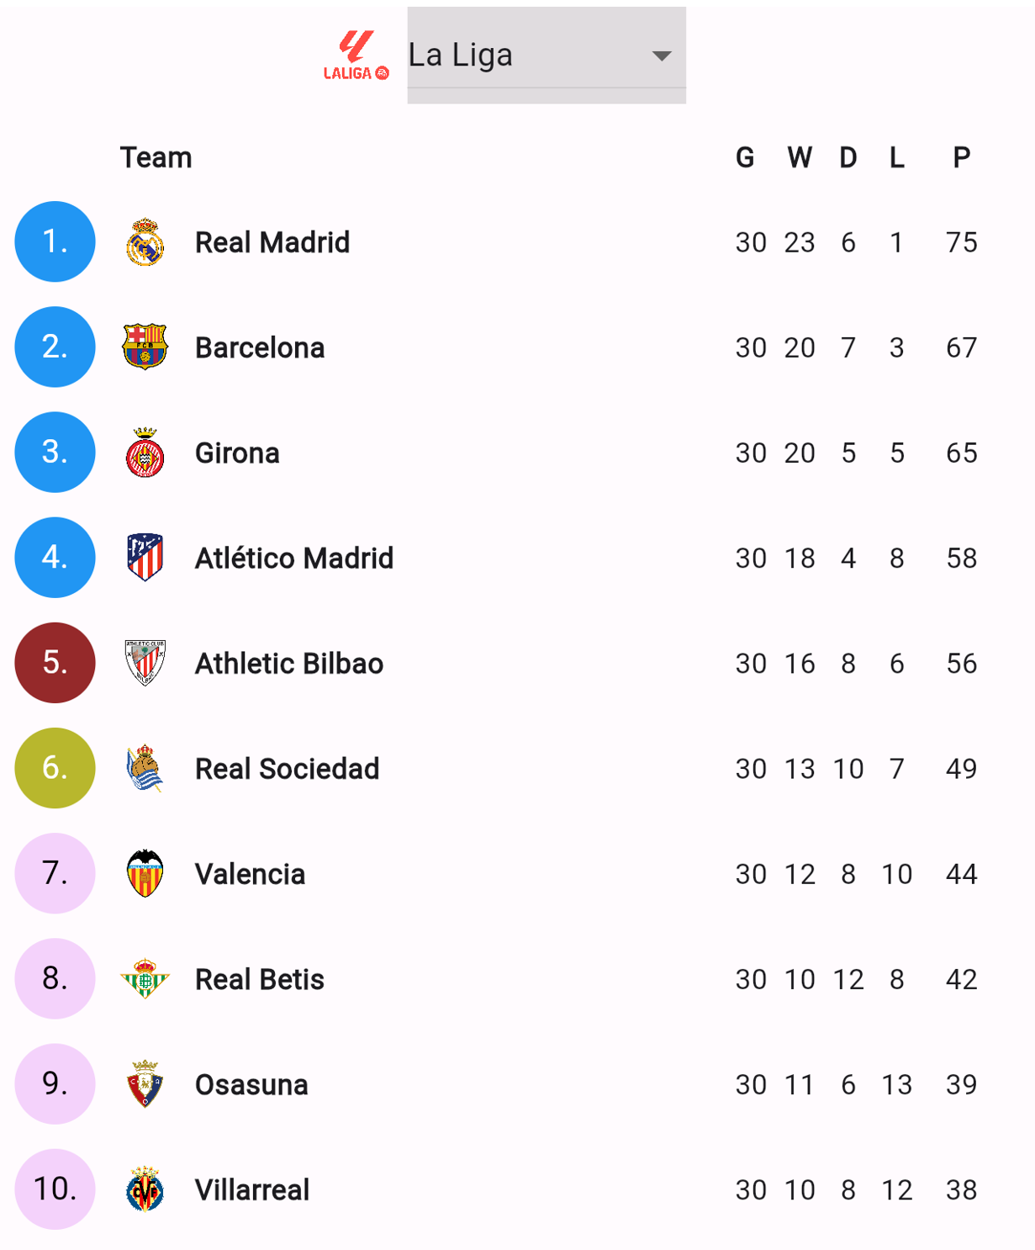
TABLET APP

